Slide 1
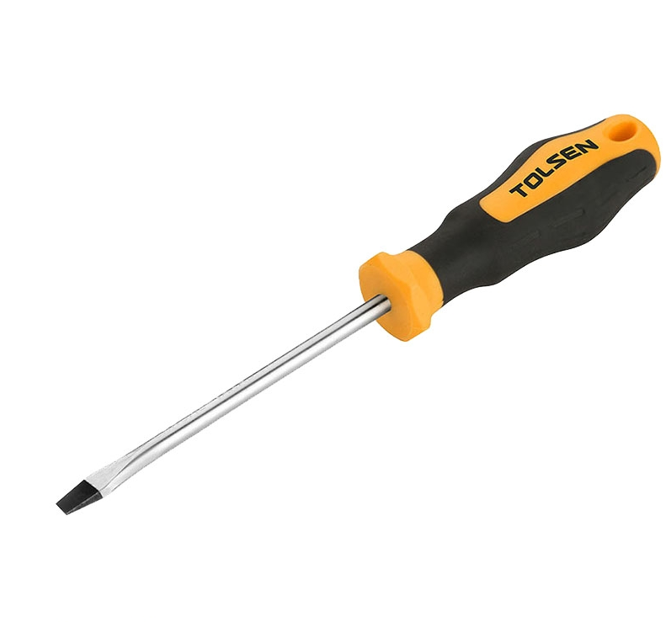
1. Тип наконечника
Плоский (слотовий): Використовується для гвинтів із прямим прорізом.
Хрестовий (Philips): Має хрестоподібний наконечник для шурупів із відповідним шліцом.
Торцевий (Torx): Наконечник у формі шестикутної зірки, що забезпечує краще зчеплення і використовується для кріплення, яке потребує великого зусилля.
Шестигранний (Hex або Allen key): Використовується для гвинтів із шестигранним заглибленням, особливо в меблевих і металевих конструкціях.

Slide 2
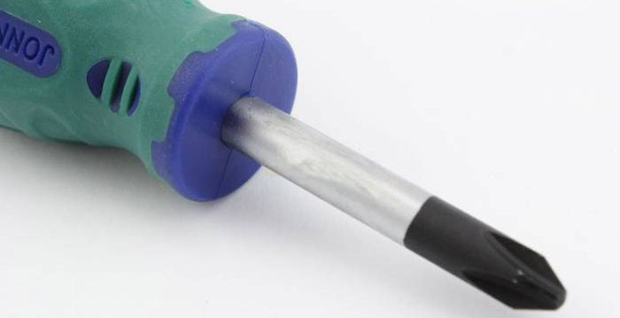
2. Матеріал робочої частини
Хром-ванадієва сталь (Cr-V): Найпоширеніший матеріал, що забезпечує високу міцність і довговічність інструменту.
Сталь S2: Має підвищену міцність і використовується для професійних інструментів.
Нержавіюча сталь: Забезпечує стійкість до корозії, що важливо для роботи у вологих умовах.

Slide 3
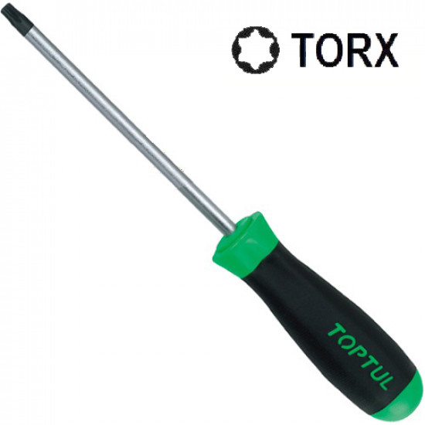
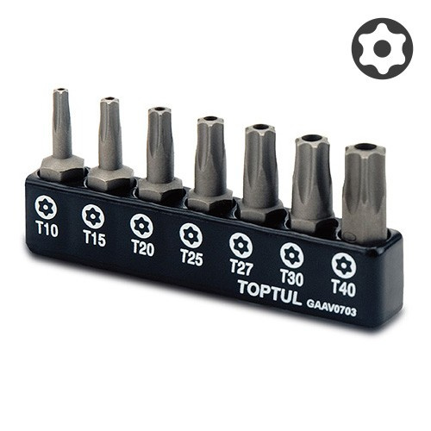
3. Довжина викрутки
Короткі викрутки: Зручні для роботи в обмеженому просторі.
Довгі викрутки: Використовуються для гвинтів, розташованих у важкодоступних місцях.
4. Ручка
Ергономічна: Більшість сучасних викруток мають ручки з прогумованими або пластиковими вставками, що запобігають ковзанню та забезпечують комфорт при роботі.
Антиковзка: Спеціальне покриття ручки для більшого контролю та зменшення втоми рук.
Ударостійка: Деякі моделі мають посилені ручки для роботи з молотком.

Slide 4
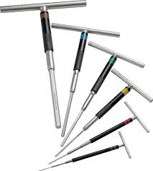
5. Магнітний наконечник
Викрутки з магнітним наконечником допомагають утримувати шурупи, що значно полегшує роботу, особливо при монтажі в незручних місцях.
6. Механізм храповика (трещітка)
Викрутки з вбудованим храповиком дозволяють працювати швидше, оскільки забезпечують обертання лише в одному напрямку, не потребуючи кожного разу повного відкручування або закручування.

Slide 5
7. Набір змінних насадок
Деякі викрутки поставляються з комплектами змінних насадок для різних типів гвинтів і шурупів, що робить інструмент універсальнішим.
8. Електричні або акумуляторні моделі
Електричні викрутки (шуруповерти) значно прискорюють процес кріплення, особливо при великих обсягах робіт.
Акумуляторні моделі забезпечують автономність і мобільність, що особливо важливо на будівельних майданчиках.
9. Твердосплавне покриття
Деякі викрутки мають спеціальне покриття, що підвищує їх зносостійкість і подовжує термін служби.
10. Вага
Легкі викрутки зручні для тривалого використання, проте важчі моделі можуть забезпечити більше зусилля при роботі з великими гвинтами.
Ці характеристики викруток допомагають вибрати найкращий інструмент для конкретних будівельних завдань, забезпечуючи зручність, ефективність та довговічність роботи.

Slide 6
Плоскогубці: Типи та Характеристики

Slide 7
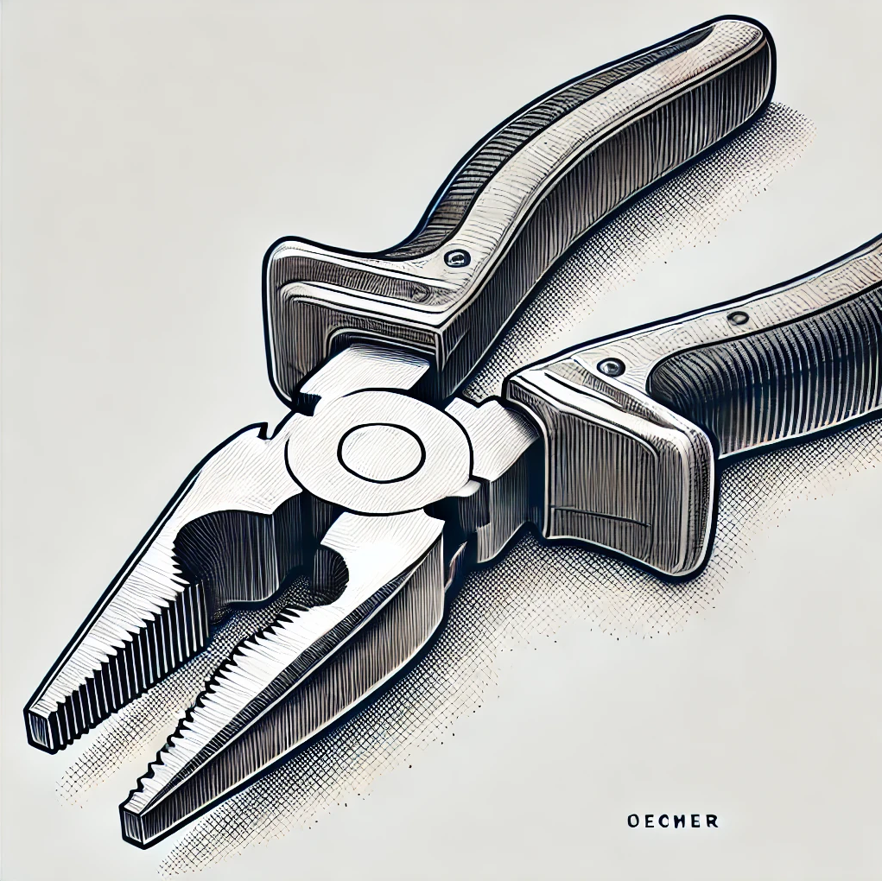
Стандартні плоскогубці
Призначення: використовуються для захоплення, утримання та згинання різних матеріалів.
Особливості: мають широкі щелепи з ребристою поверхнею для кращого зчеплення.
Застосування: підходять для роботи з дротом, кабелями та іншими металевими елементами.

Slide 8
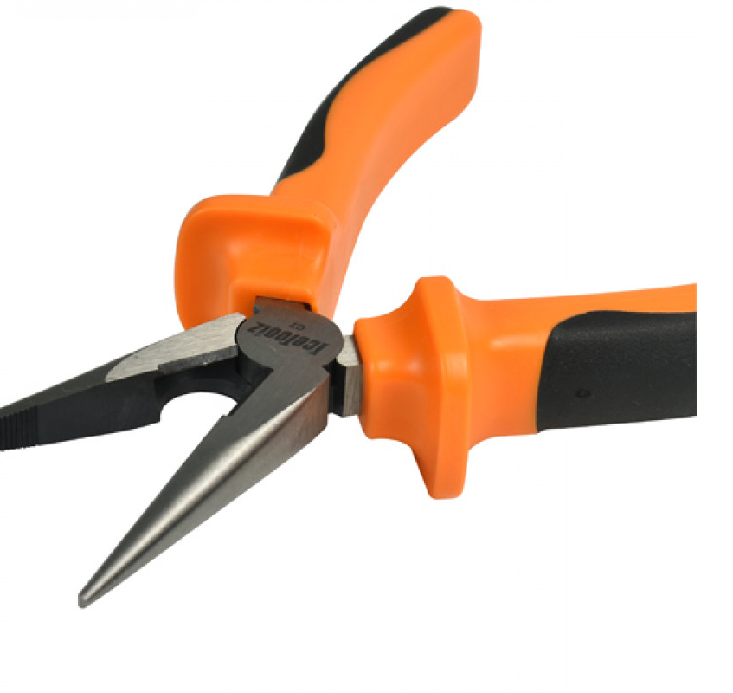
Плоскогубці з довгим носом (круглогубці)
Призначення: ідеальні для роботи у важкодоступних місцях та тонких операцій.
Особливості: довгі, тонкі щелепи з гострим кінцем, які дозволяють робити точні захвати.
Застосування: широко використовуються для виготовлення ювелірних виробів, електромонтажу, роботи з дрібними деталями.

Slide 9
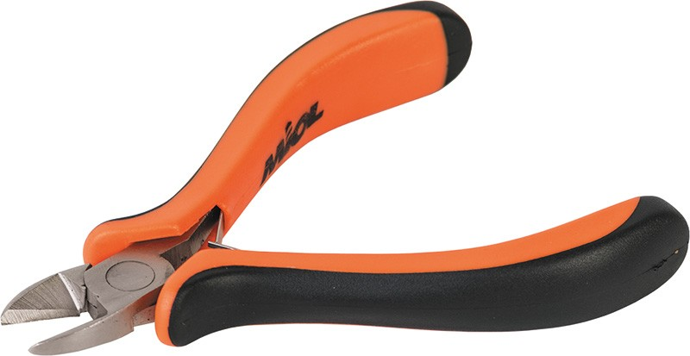

Бокорізи
Призначення: основна функція — різання дроту та металевих елементів.
Особливості: мають ріжучі кромки, розташовані під кутом, що дозволяє ефективно різати.
Застосування: підходять для електромонтажу, різання кабелів, проводів та інших тонких металевих елементів.

Slide 10
Гайкові Ключі: Види та Призначення
Характеристика та призначення основних видів гайкових ключів

Slide 11
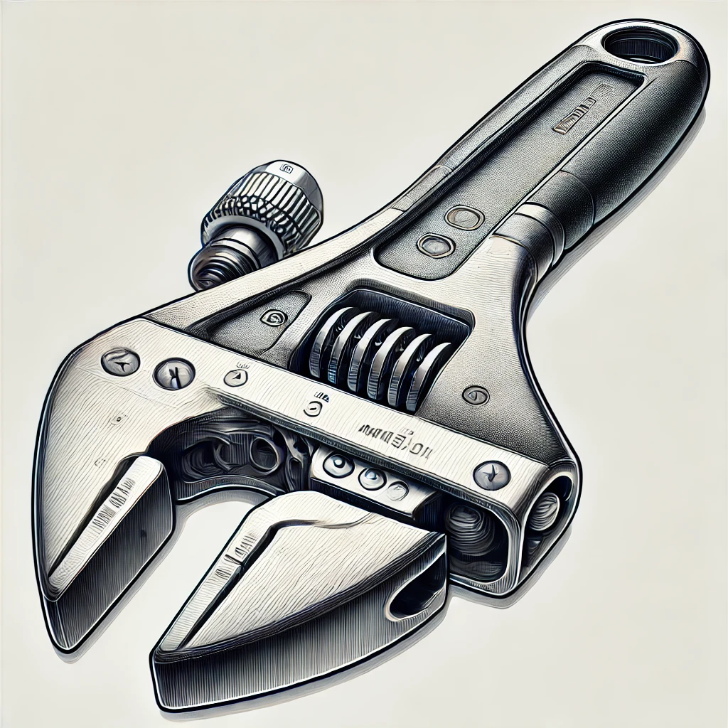
Розвідний ключ
Особливості: має регульований механізм, що дозволяє змінювати ширину розкриття.
Призначення: підходить для роботи з різними розмірами гайок і болтів.
Застосування: використовується в побутових і професійних ремонтних роботах.

Slide 12
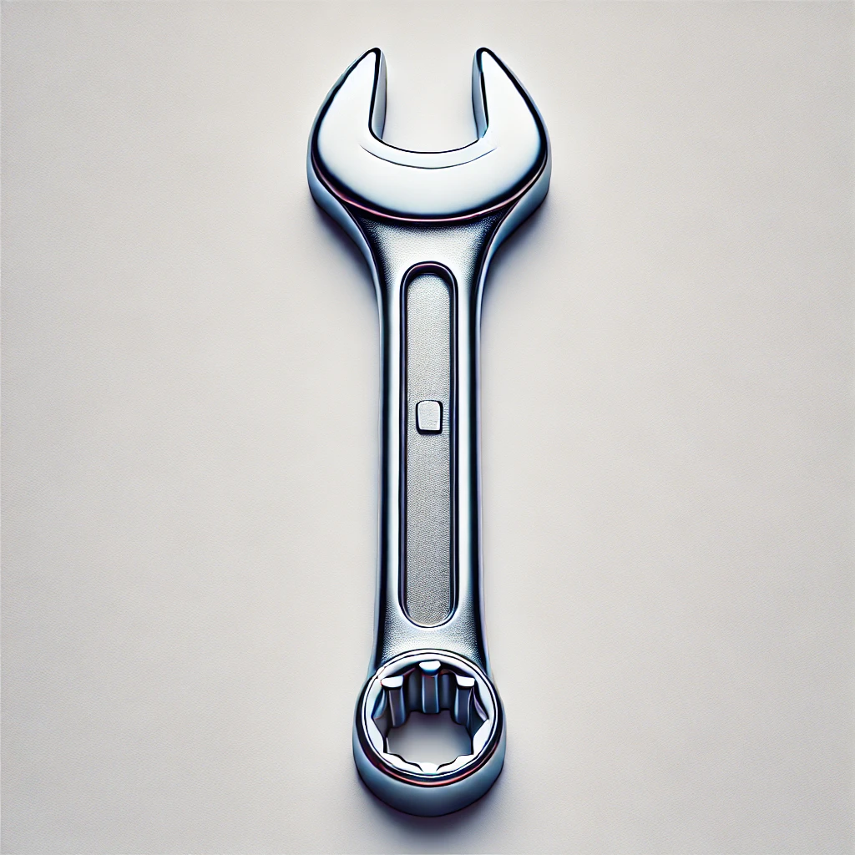
Ріжковий ключ
Особливості: має U-подібний отвір на одному або обох кінцях.
Призначення: забезпечує надійне зчеплення з гайкою або болтом.
Застосування: для з'єднань, які потребують високого моменту затягування.

Slide 13
Накидний ключ
Особливості: має кільцевий отвір, який охоплює гайку або головку болта.
Призначення: рівномірно розподіляє навантаження, знижуючи ризик пошкодження.
Застосування: для важкодоступних кріплень, де потрібна значна сила.

Slide 14
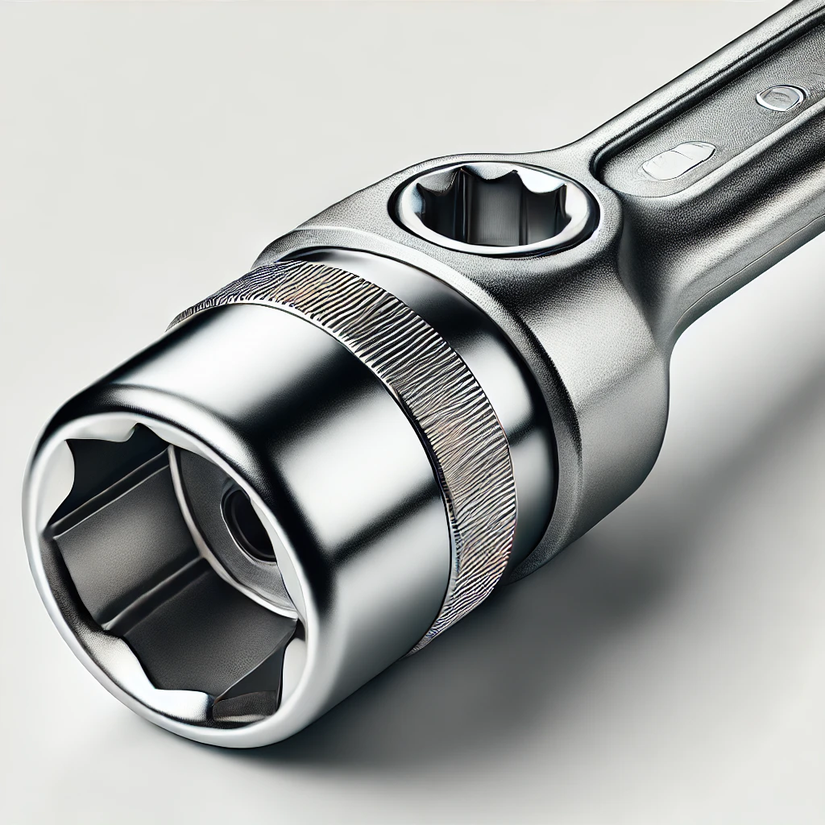
Торцевий (гніздовий) ключ
Особливості: складається з рукоятки і змінних головок різних розмірів.
Призначення: забезпечує зручний доступ до глибоко розташованих кріплень.
Застосування: незамінний для автосервісу та побутових робіт.

Slide 15
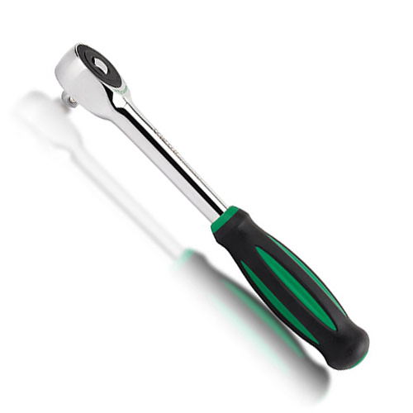
Тріскачка
Особливості: обладнана механізмом для обертання в одному напрямку без зняття.
Призначення: прискорює роботу та ідеально підходить для обмежених просторів.
Застосування: там, де потрібна швидкість і доступність.

Slide 16
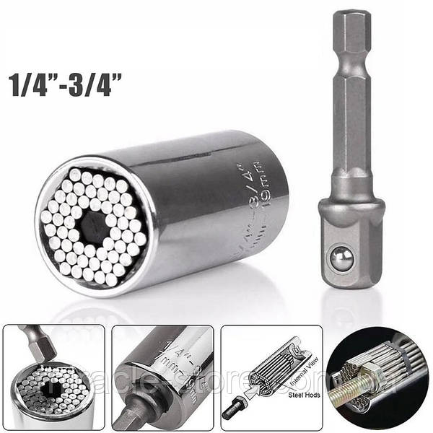
Ключ-головка
Особливості: змінні головки з тріскачкою або подовжувачами.
Призначення: дозволяє працювати з різними розмірами гайок.
Застосування: широко використовується в автосервісі та ремонті техніки.

